Slide 1
CHỦ ĐỀ 5 - TIẾT 1

Slide 2
KHỞI ĐỘNG

Slide 3
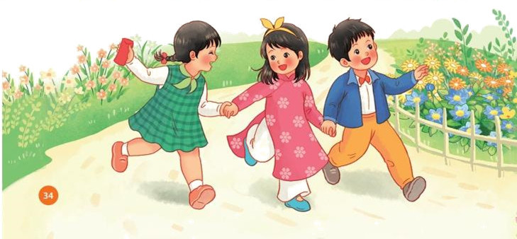
ÂM NHẠC LỚP 2
TIẾT 19
HỌC HÁT: BÀI HOA LÁ MÙA XUÂN
NHẠC VÀ LỜI: HOÀNG HÀ

Slide 4
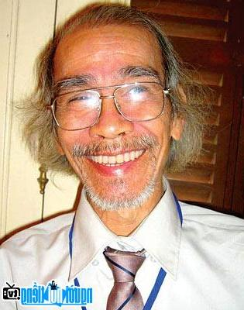
Tác giả
Nhạc sĩ Hoàng Hà
tên thật là Hoàng Phi Hồng,
sinh ngày 1 tháng 12 năm 1929
tại vùng hoa ven Tây Hồ, Hà Nội.

Slide 6
Đọc lời ca
Câu hát 1: Tôi là lá, tôi là hoa. Tôi là hoa lá hoa mùa xuân.
Câu hát 2: Tôi cùng múa, tôi cùng ca. Tôi cùng ca múa ca mừng xuân.
Câu hát 3: Xuân vừa đến, trên cành cao. Cho ngàn muôn lá hoa đẹp tươi.
Câu hát 4: Cho nhựa mới, cho đời vui. Cho người muôn tiếng ca rộn vang nơi nơi.

Slide 7
Hát mẫu

Slide 8
Đọc lời ca
Câu hát 1: Tôi là lá, tôi là hoa. Tôi là hoa lá hoa mùa xuân.
Câu hát 2: Tôi cùng múa, tôi cùng ca. Tôi cùng ca múa ca mừng xuân.
Câu hát 3: Xuân vừa đến, trên cành cao. Cho ngàn muôn lá hoa đẹp tươi.
Câu hát 4: Cho nhựa mới, cho đời vui. Cho người muôn tiếng ca rộn vang nơi nơi.

Slide 9
CÂU 1
Tôi là lá, tôi là hoa. Tôi là hoa lá hoa mùa xuân.

Slide 10
Câu 2
Tôi cùng múa, tôi cùng ca. Tôi cùng ca múa ca mừng xuân.

Slide 11
Câu 1+2
Tôi là lá, tôi là hoa. Tôi là hoa lá hoa mùa xuân. Tôi cùng múa, tôi cùng ca. Tôi cùng ca múa ca mừng xuân.

Slide 12
Câu 3
Xuân vừa đến, trên cành cao. Cho ngàn muôn lá hoa đẹp tươi.

Slide 13
Câu 4
Cho nhựa mới, cho đời vui. Cho người muôn tiếng ca rộn vang nơi nơi.

Slide 14
Câu 3+ 4
Xuân vừa đến, trên cành cao. Cho ngàn muôn lá hoa đẹp tươi. Cho nhựa mới, cho đời vui. Cho người muôn tiếng ca rộn vang nơi nơi.

Slide 15
Hát cả bài
Tôi là lá, tôi là hoa.
Tôi là hoa lá hoa mùa xuân.
Tôi cùng múa, tôi cùng ca.
Tôi cùng ca múa ca mừng xuân.
Xuân vừa đến, trên cành cao.
Cho ngàn muôn lá hoa đẹp tươi.
Cho nhựa mới, cho đời vui.
Cho người muôn tiếng ca rộn vang nơi nơi.

Slide 16
Hát nối tiếp
+Nhóm 1 hát câu 1.
+Nhóm 2 hát câu 2.
+Nhóm 3 hát câu 3.
+Câu 4 cả 3 nhóm cùng hát.

Slide 17
Hát gõ đệm theo phách

Slide 18
Giáo dục-củng cố-dặn dò

